Slide 1
WebVR
資策會 教研所
2021.05.10
www.iii.org.tw

Slide 2
大綱
前言介紹
何謂WebVR與製作方式比較
開發環境準備
Visual Studio Code、Github
程式實作
HTML、Aframe: 介紹、架構、標籤、屬性
Aframe: 資產管理、天空球、3D模型、鏡頭
Aframe: 以JavaScript加入監聽事件
Notes:
詢問還有誰沒裝好

Slide 3
前言介紹

Slide 4
何謂 WebVR
WebVR 即是將 WebGL 以 API 強化成可以用VR模式觀看
WebVR = WebGL + WebVR API
何謂 WebGL(Web Graphics Library )
於瀏覽器(ex.Chrome,Firefox)中呈現3D影像的技術
使用HTML的<canvas>元素來呈現三維影像
基底為JavaScript

Slide 5
WebVR API
Three.js
用於開發 WebGL 的 JavaScript 函數庫
讓使用者不用太了解底層原理也可以開發 WebGL
https://threejs.org
A-Frame
以 Three.js 為底延伸出來
以體驗 VR 為出發點的開源網頁框架，讓瀏覽器支援VR載具
https://aframe.io/
本次 WebVR 教學的主角
撰寫簡單且強大，利於初學者開發學習

Slide 6
WebVR 運用情境範例
。空間展覽 。電商展示
。互動遊戲 。醫療模擬
https://drawvr.com/welcome/

Slide 7
開發環境準備-1 Visual Studio Code
Notes:
詢問大家裝好沒

Slide 8
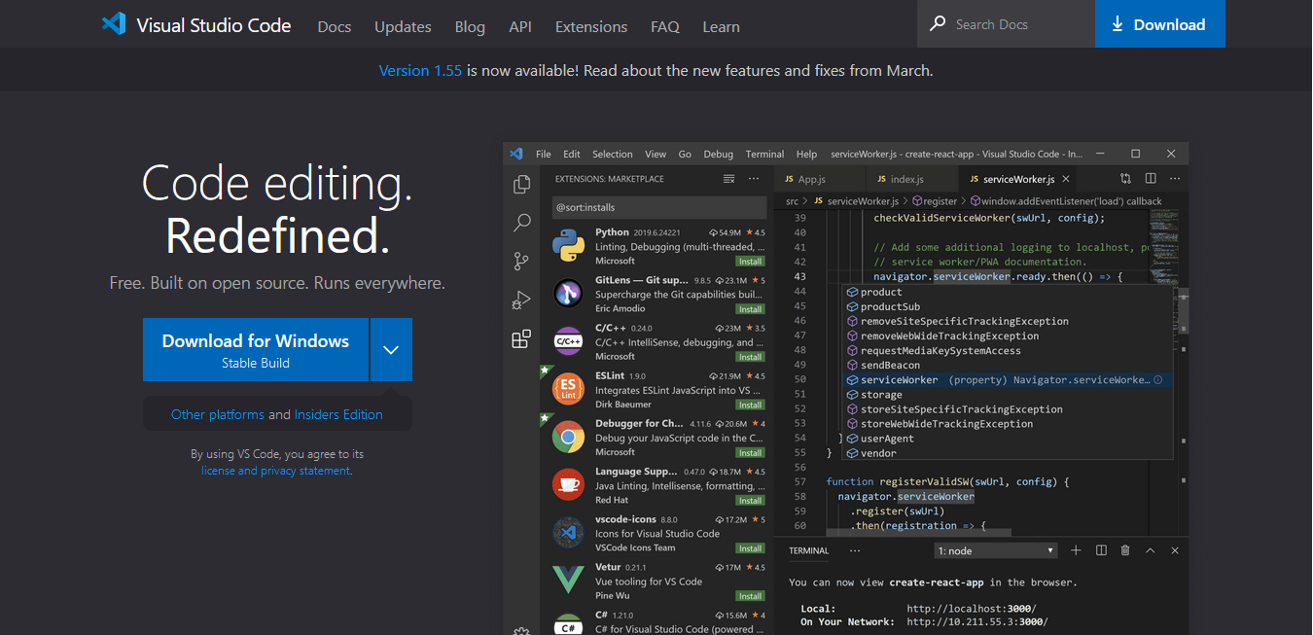
VS Code 下載
https://code.visualstudio.com/
1. 點選下載(若是使用Mac也可以在下拉選單中選擇對應版本)

Slide 9
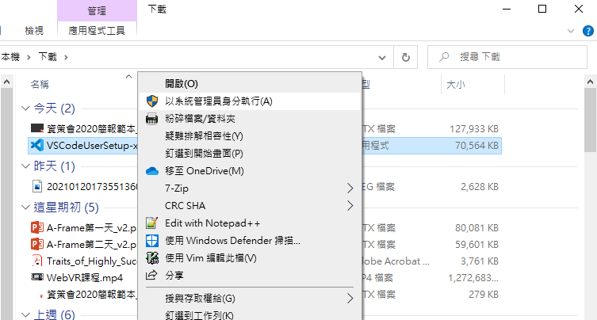
VS Code 安裝(1/7)
執行安裝檔

Slide 10
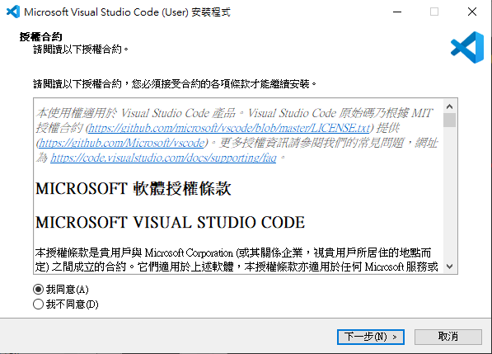
VS Code 安裝(2/7)
同意 下一步

Slide 11
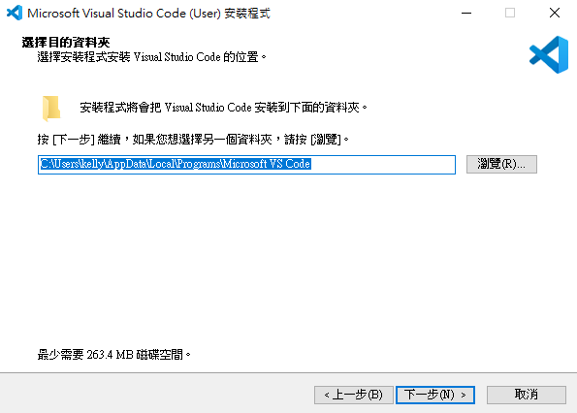
VS Code 安裝(3/7)
選擇安裝路徑 沒有特別需求 使用預設路徑即可

Slide 12
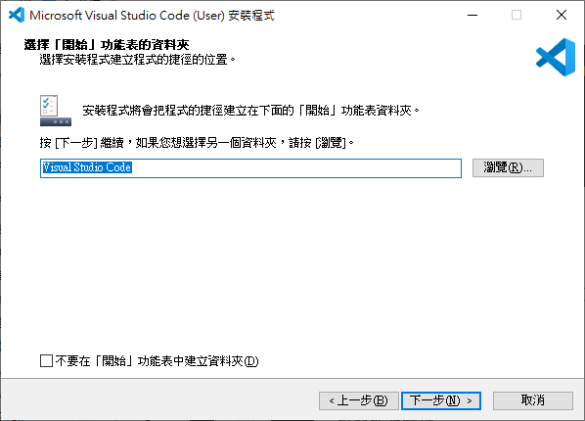
VS Code 安裝(4/7)
可直接下一步

Slide 13
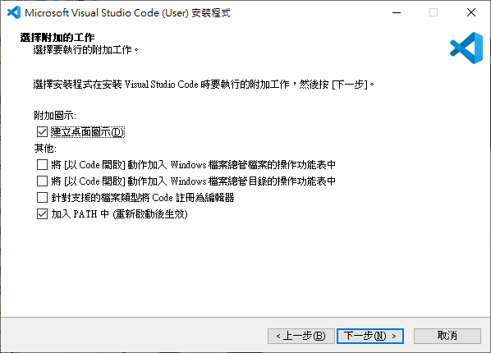
VS Code 安裝(5/7)
建立桌面捷徑

Slide 14
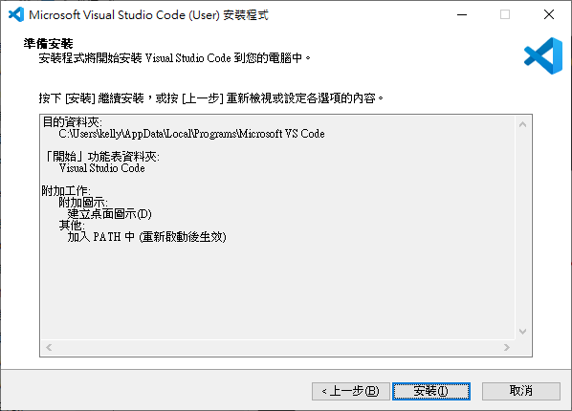
VS Code 安裝(6/7)
安裝

Slide 15
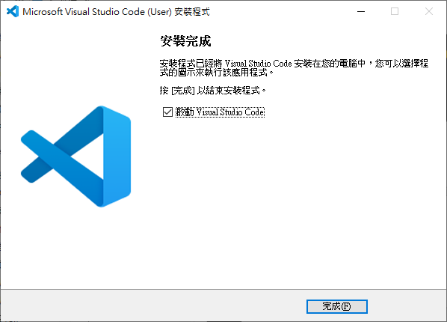
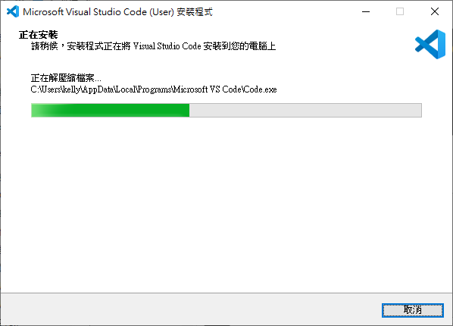
VS Code 安裝(7/7)
完成！

Slide 16
開發環境準備-2 GitHub

Slide 17

原始碼代管服務平台，各種開源軟體(專案)的聚集地
Coding 工程師的好朋友
透過 Git 進行版本控制
此篇章會執行的動作：
下載 / 安裝 Desktop 程式
註冊 GitHub 帳號
在 GitHub 平台上建立並設定自己的專案
在本地開始撰寫程式並與 GitHub 互動
Notes:
這頁重點：可以將網站放到網路上讓大家存取

Slide 18
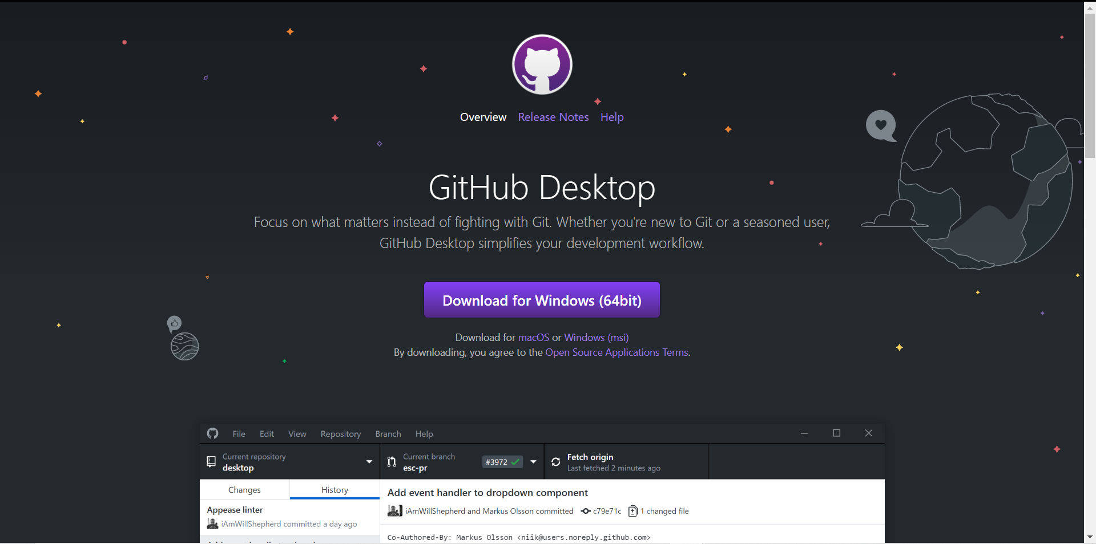
下載 GitHub Desktop
https://desktop.github.com/
1. 點選下載 GitHub Desktop
Notes:
加上安裝程序列出投影片

Slide 19
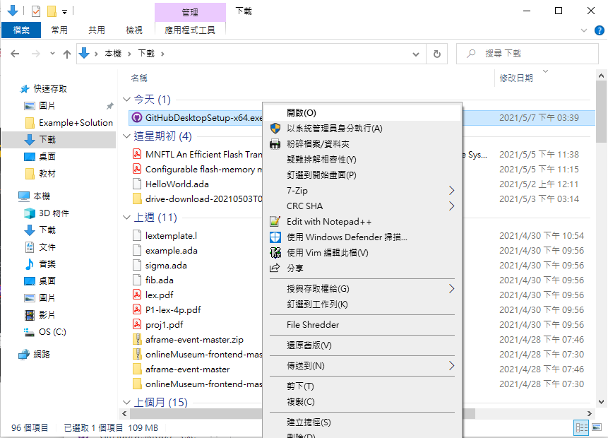
GitHub Desktop 安裝
執行安裝檔
Notes:
然後就可以放著，先去github網站註冊帳號

Slide 20
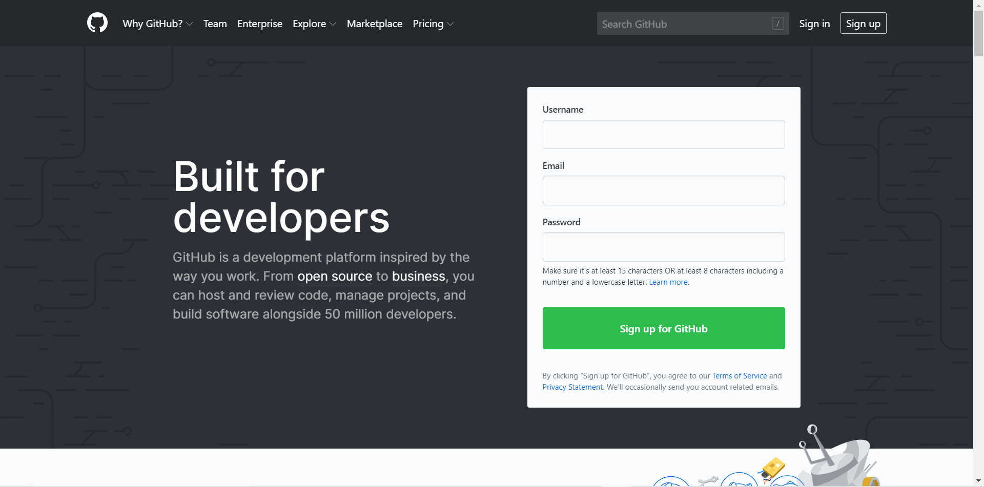
GitHub註冊
https://github.com/
1. 輸入註冊資訊
2. 按下註冊紐
Notes:
要記得帳號！不能用中文，要用英數字

Slide 21
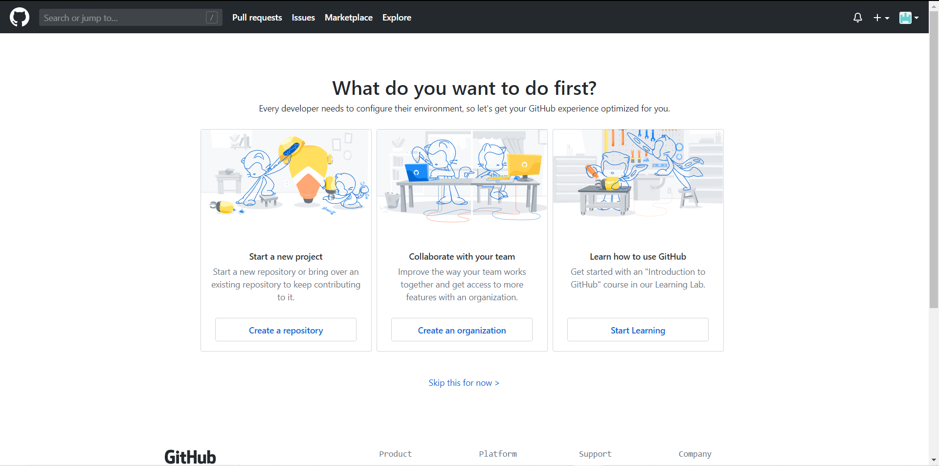
GitHub設定-建立專案
https://github.com/join/get-started
1. 點選 Create a repository

Slide 22
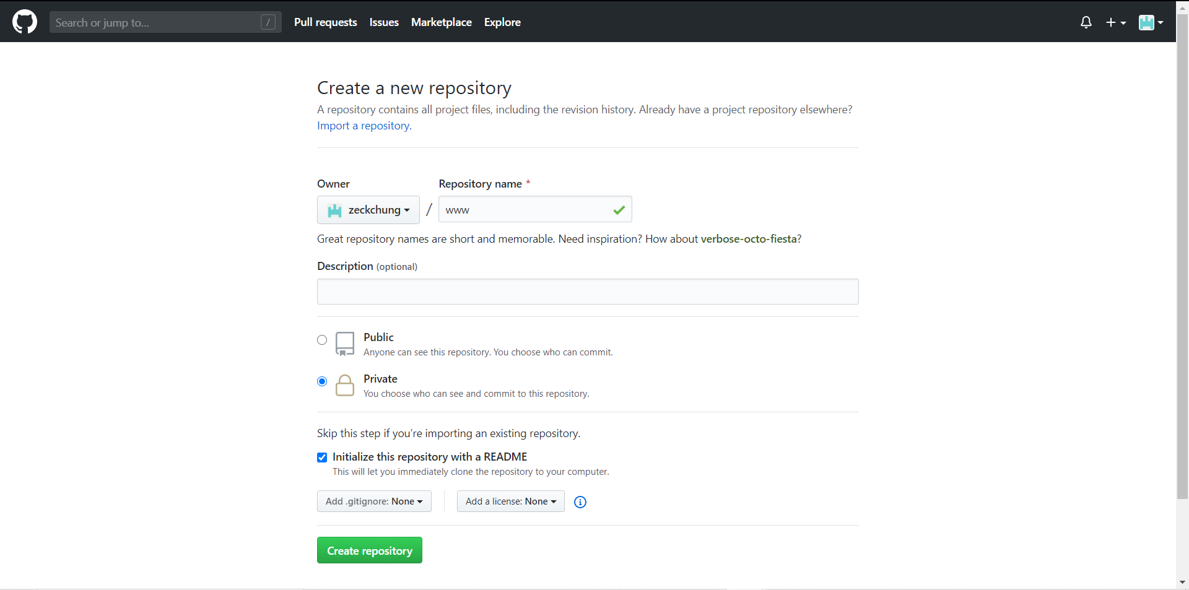
GitHub設定-建立專案
https://github.com/new
1. 資料夾名稱設為myProject
2. 選擇公開
3. 點選創建
Notes:
都先照著名稱，今天比較有助大家學習

Slide 23
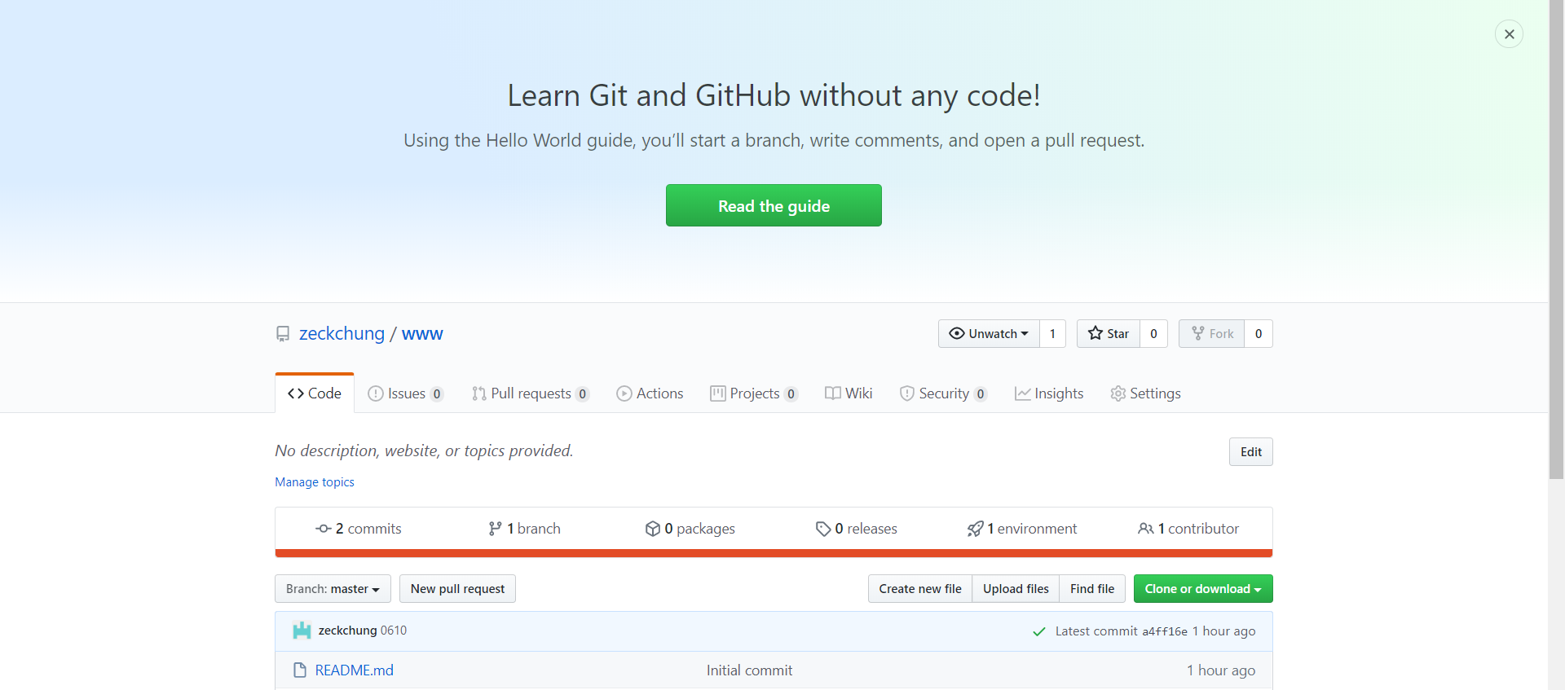
GitHub設定-建立專案完成
https://github.com/(自己的帳號)/myProject

Slide 24
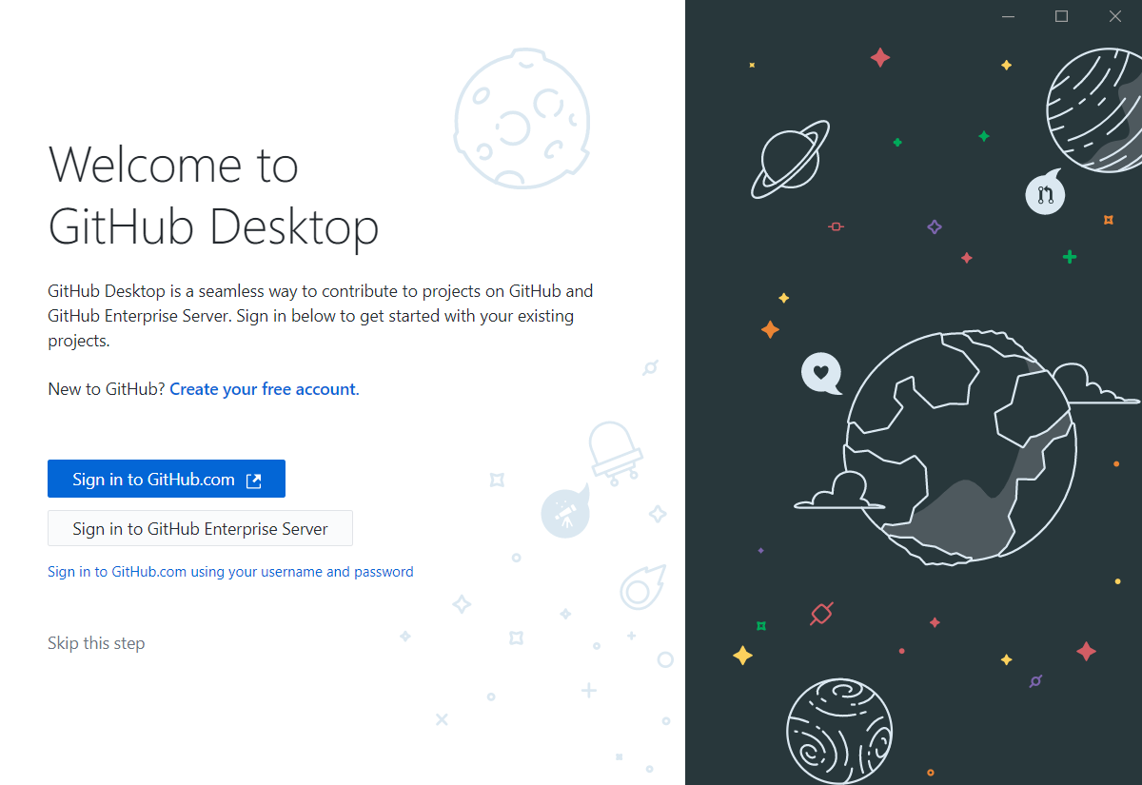
GitHub Desktop - 登入帳號
1. 登入GitHub Desktop
Notes:
回到Github Desktop

Slide 25
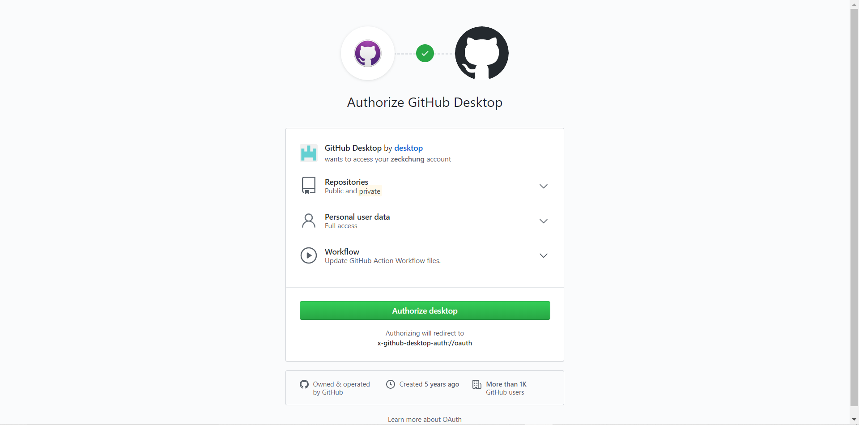
連結GitHub
點選連結

Slide 26
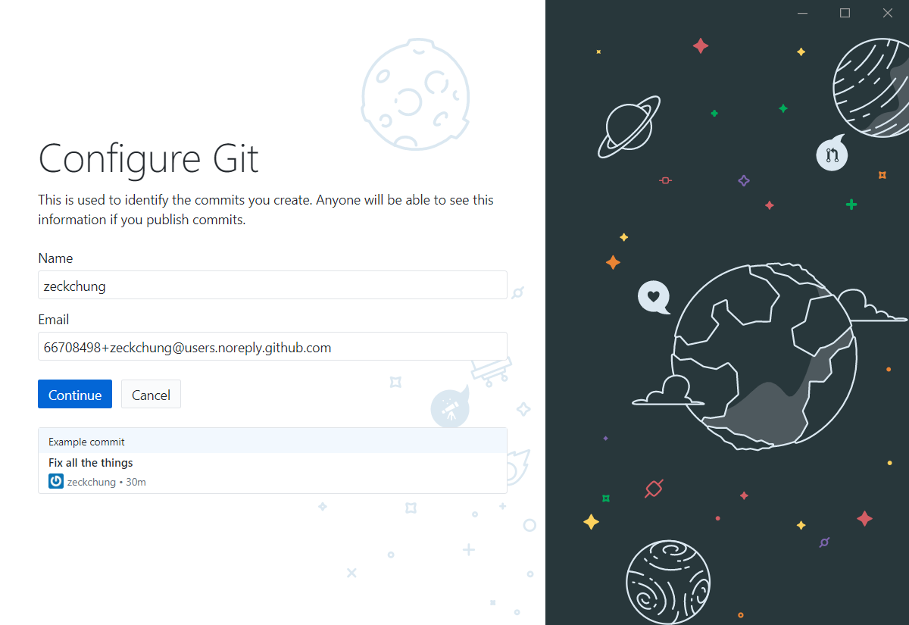
連結GitHub
1. 帳號確認是否有誤
2. Email 會自己帶入
3. 點選繼續

Slide 27
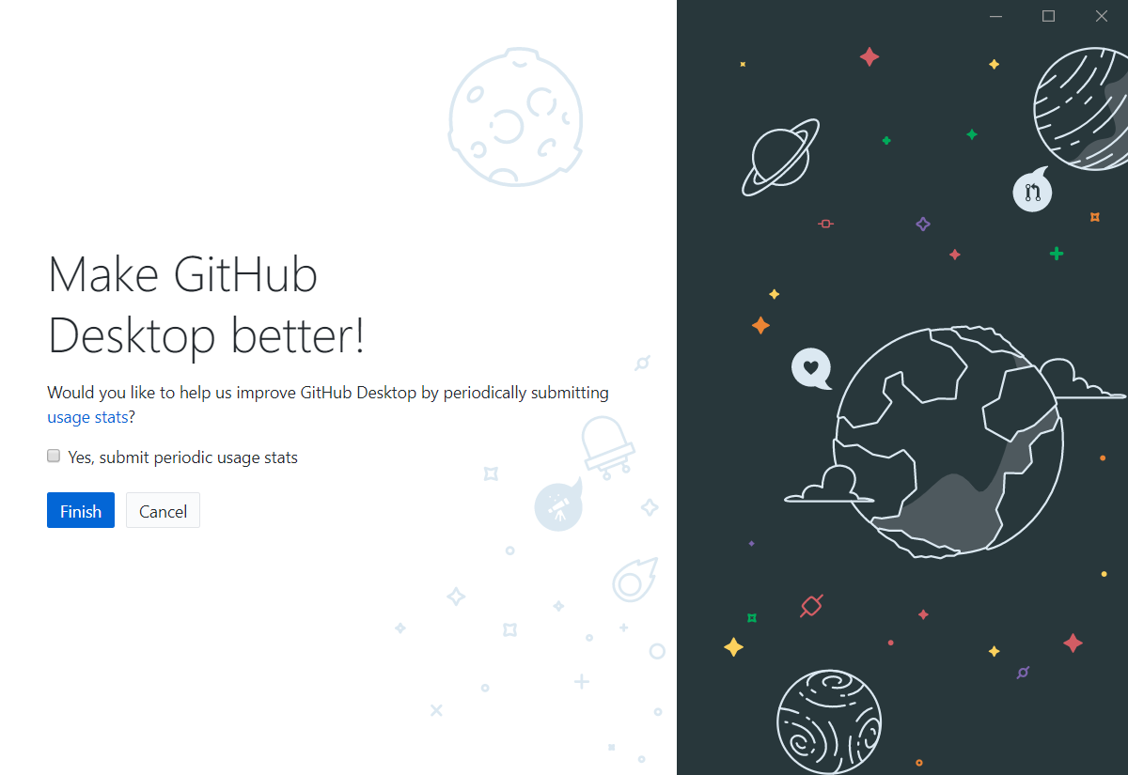
連結GitHub
1. 點選完成

Slide 28
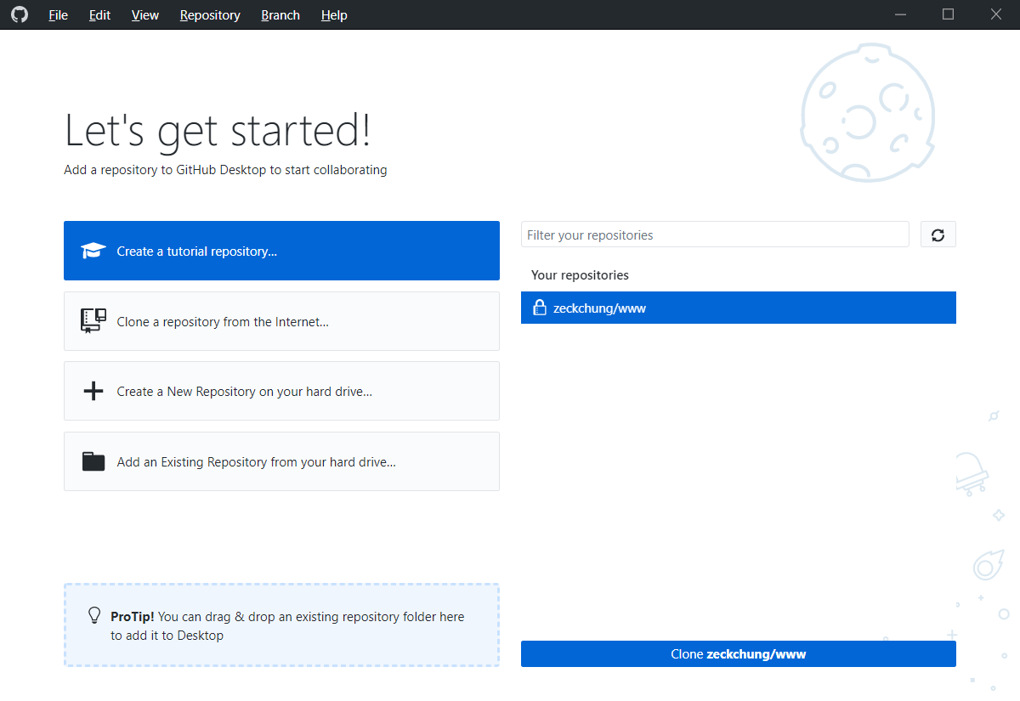
下載GitHub設定的資料夾
1. 選擇 myProject

Slide 29
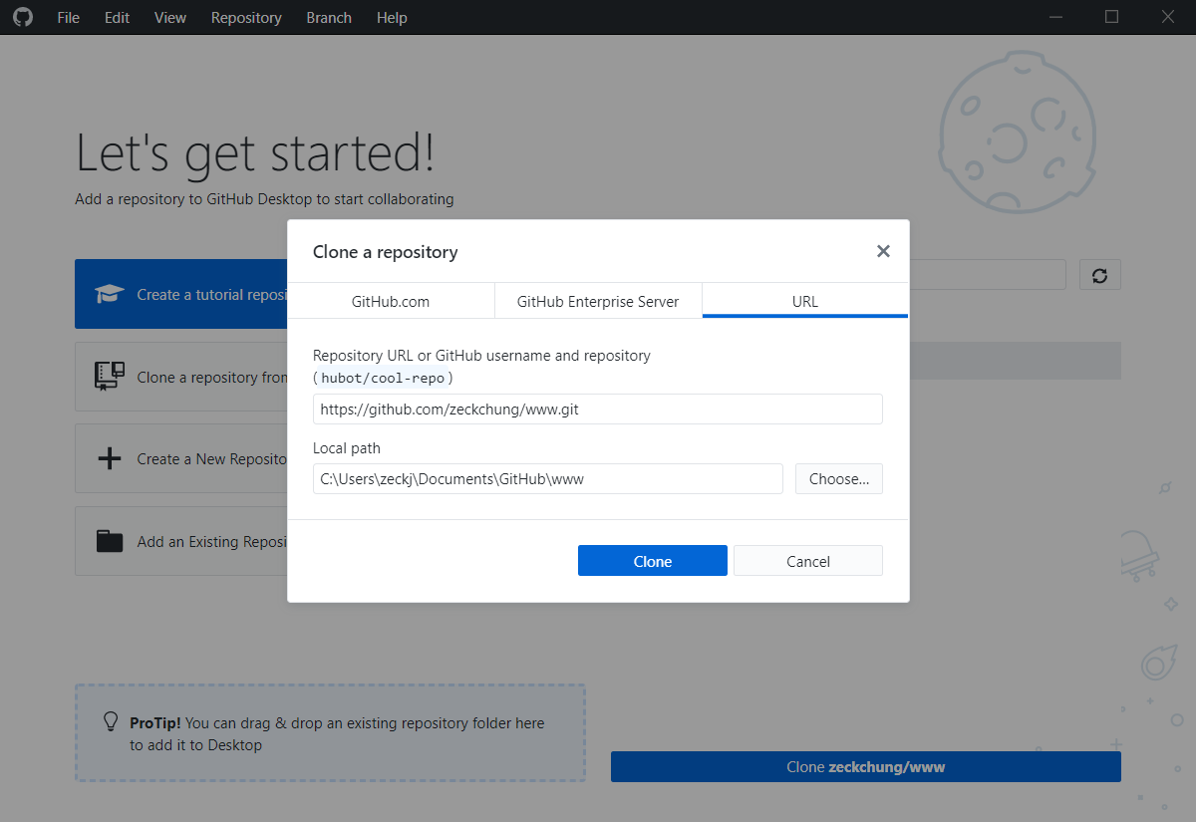
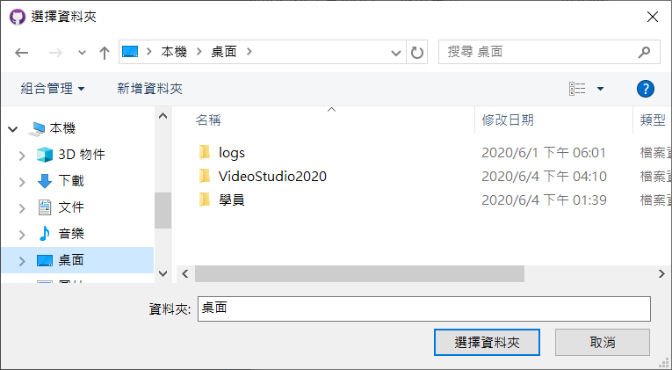
下載GitHub設定的資料夾
1. 選擇下載位置 (請選在桌面)
2. 選擇Clone

Slide 30
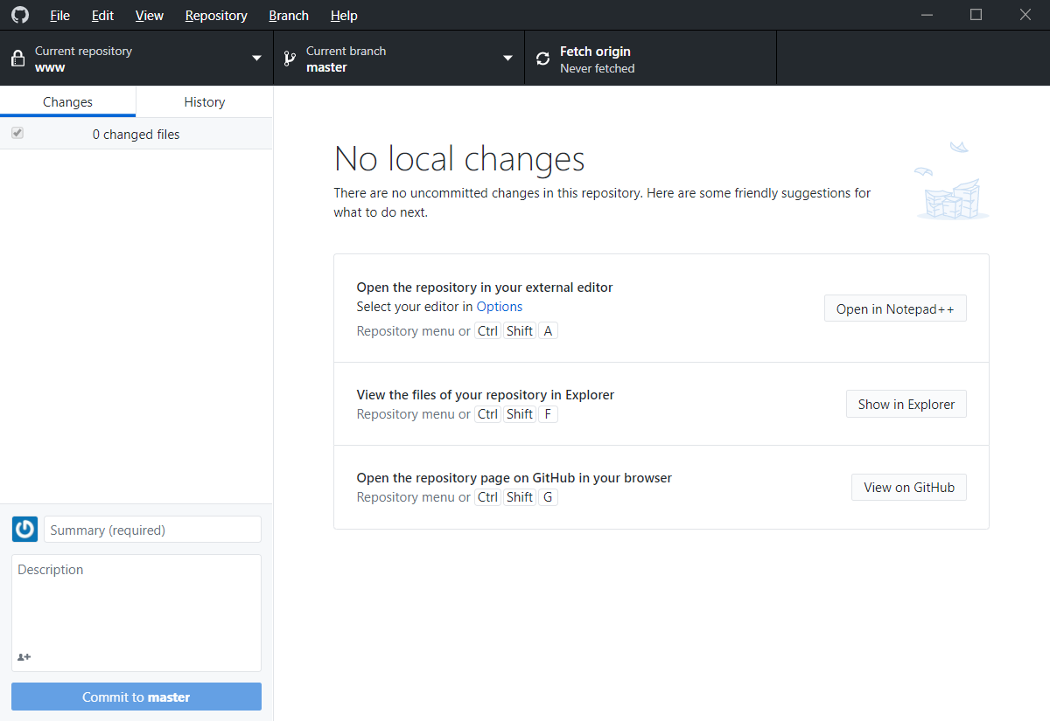
連結GitHub資料夾
確認是否為myProject

Slide 31
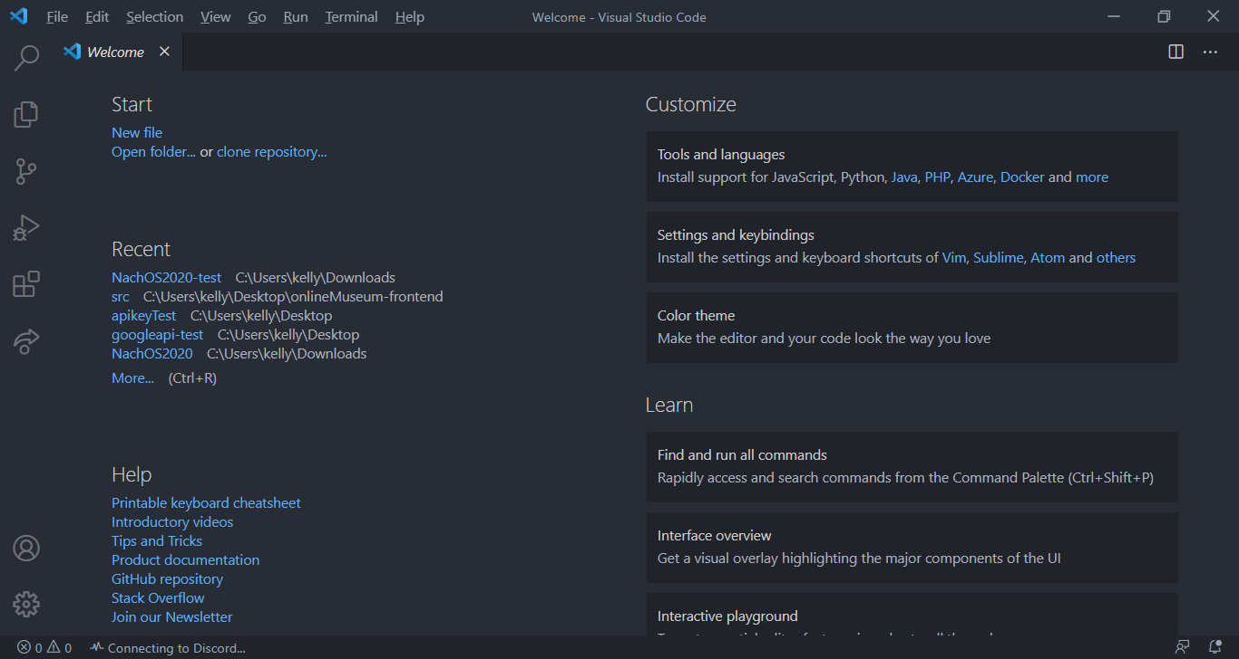
新增專案之檔案(1/7)
接著開啟 Visual Studio code

Slide 32
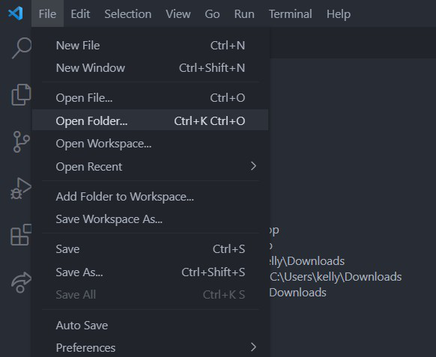
新增專案及檔案(2/7)
在 VS code 中， 點選左上角 File >> Open Folder…
Notes:
為什麼要建立資料夾

Slide 33
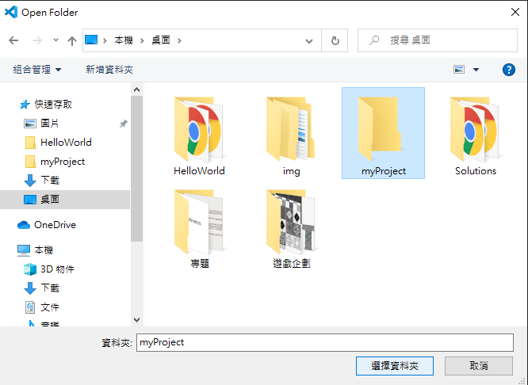
新增專案及檔案(3/7)
選擇 myProject 資料夾

Slide 34
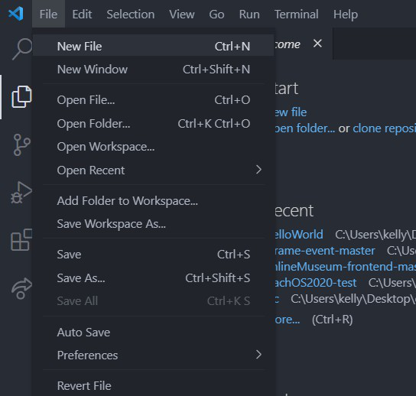
新增專案及檔案(4/7)
點選左上角 File >> New File

Slide 35
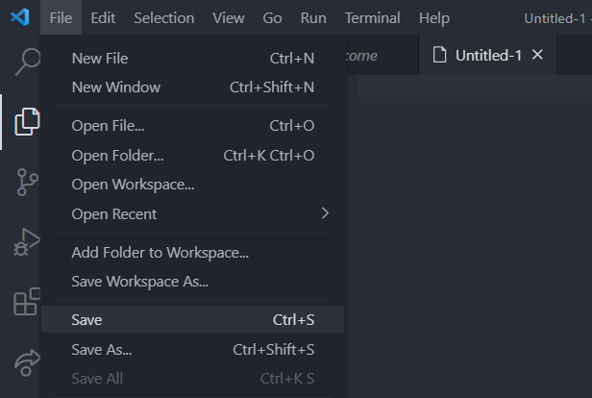
新增專案及檔案(5/7)
此時，會新增一個Untitled-1檔案 再次點選File >> Save ( 或直接使用快捷鍵 Ctrl+S )

Slide 36
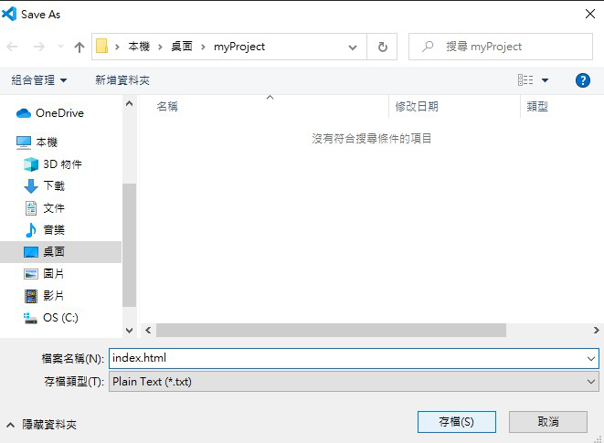
新增專案及檔案(6/7)
1. 將檔名更改為 index.html
2. 存檔
Notes:
講解index的意義：github在連結myProject目錄底下的檔案時，會優先將index.html設為最一開始的首頁，勝去我們自己連結時的麻煩

Slide 37
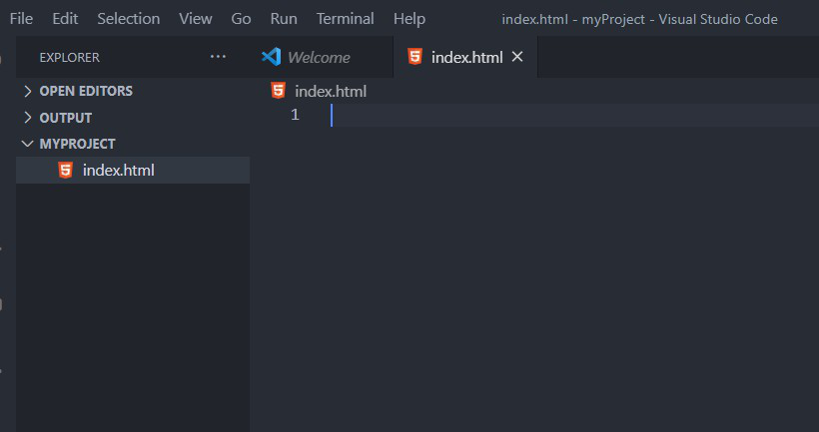
新增專案及檔案(7/7)
完成！

Slide 38
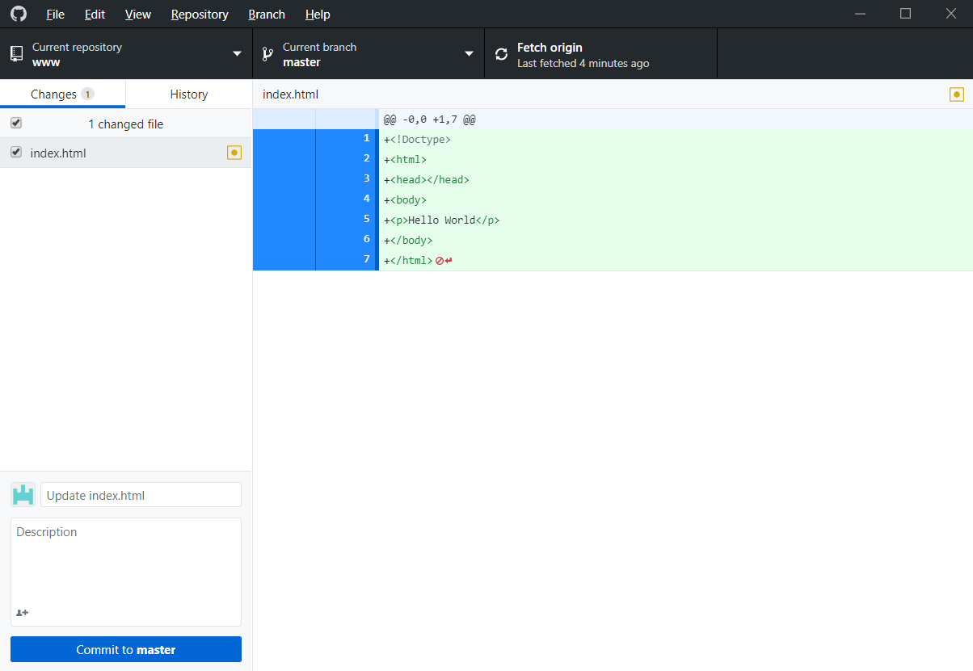
GitHub Desktop操作
1. 輸入可以辨識的日期或者是修改資料
2.點選Commit to master

Slide 39
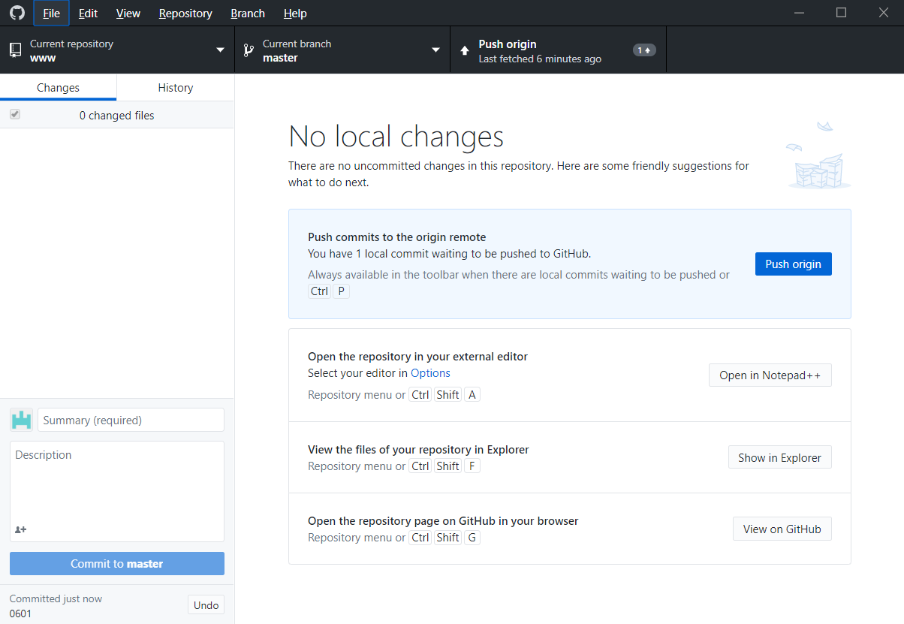
GitHub Desktop操作
1.點選Push origin

Slide 40
GitHub設定-建立專案
回到Github網頁
1.點選設定

Slide 41
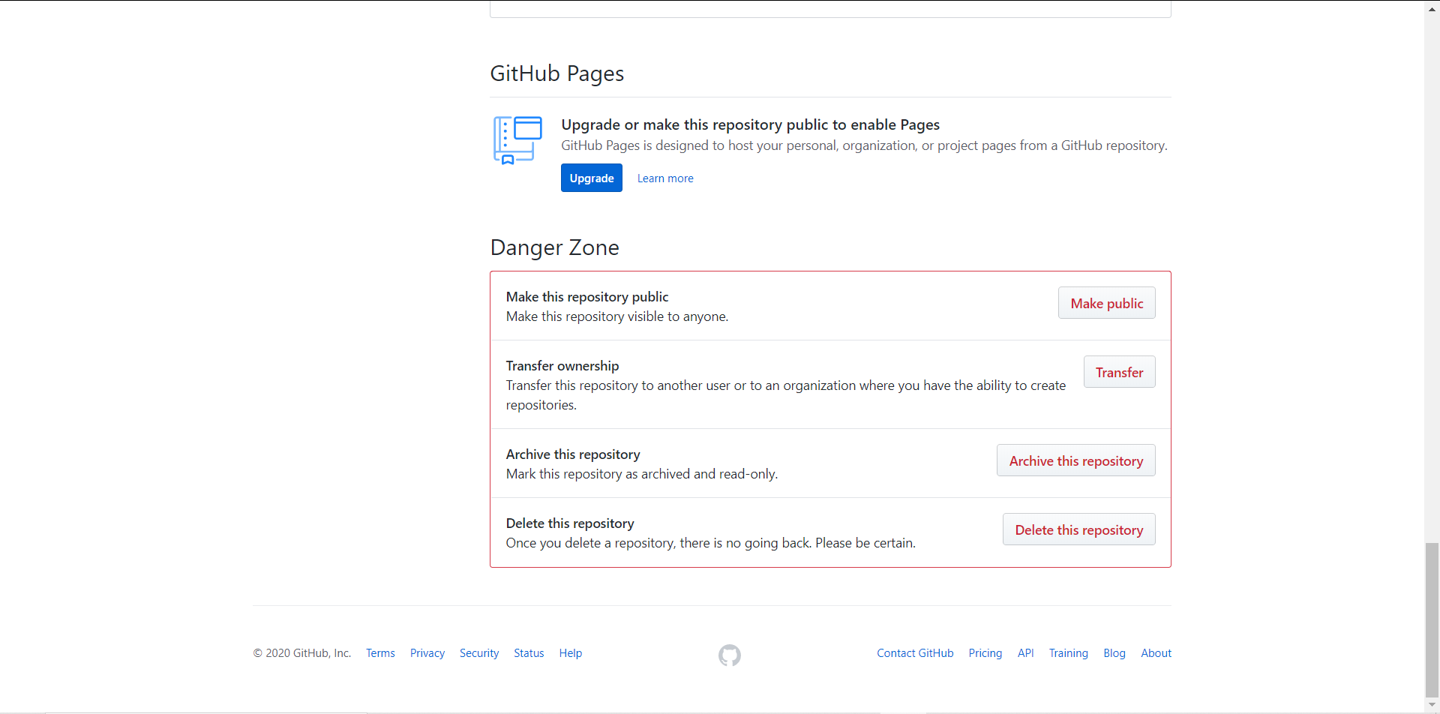
GitHub設定-建立專案
捲動到底下
1. 如果剛剛選錯 沒有選到公開也可以 在此更改

Slide 42
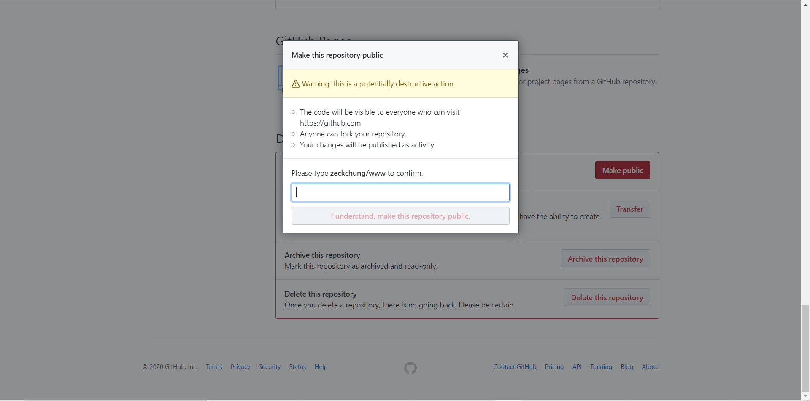
GitHub設定-建立專案
輸入 使用者名稱/資料夾名稱

Slide 43
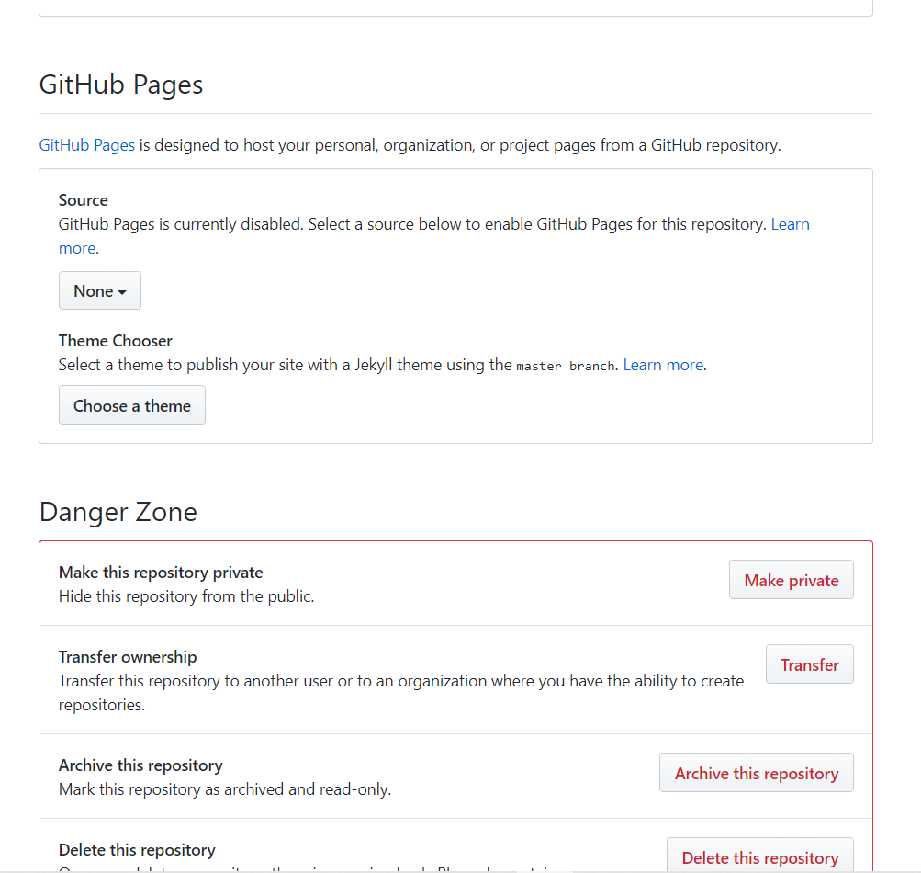
GitHub設定-建立專案
點入Github Page

Slide 44
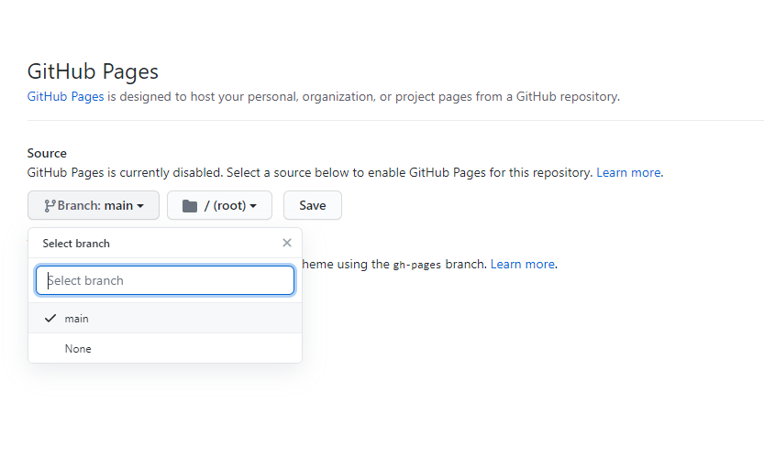
GitHub設定-建立專案
Source 選擇 main，再按 Save

Slide 45
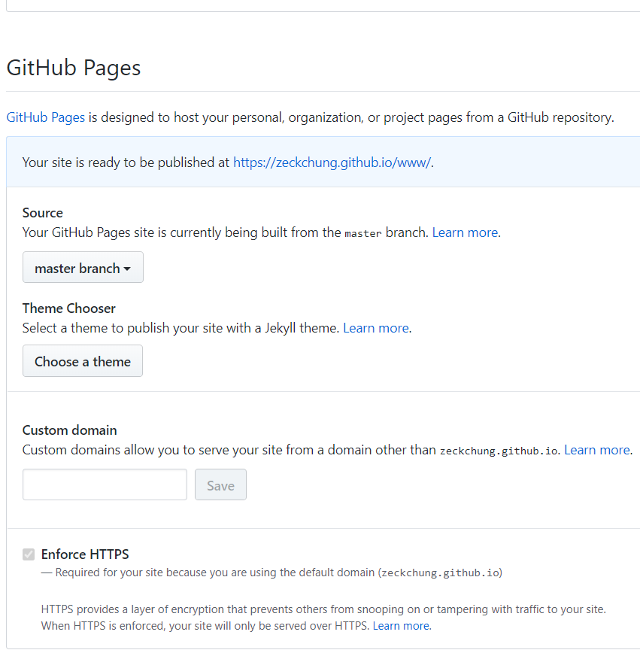
GitHub設定-建立專案
Notes:
確認Enforce HTTPS

Slide 46
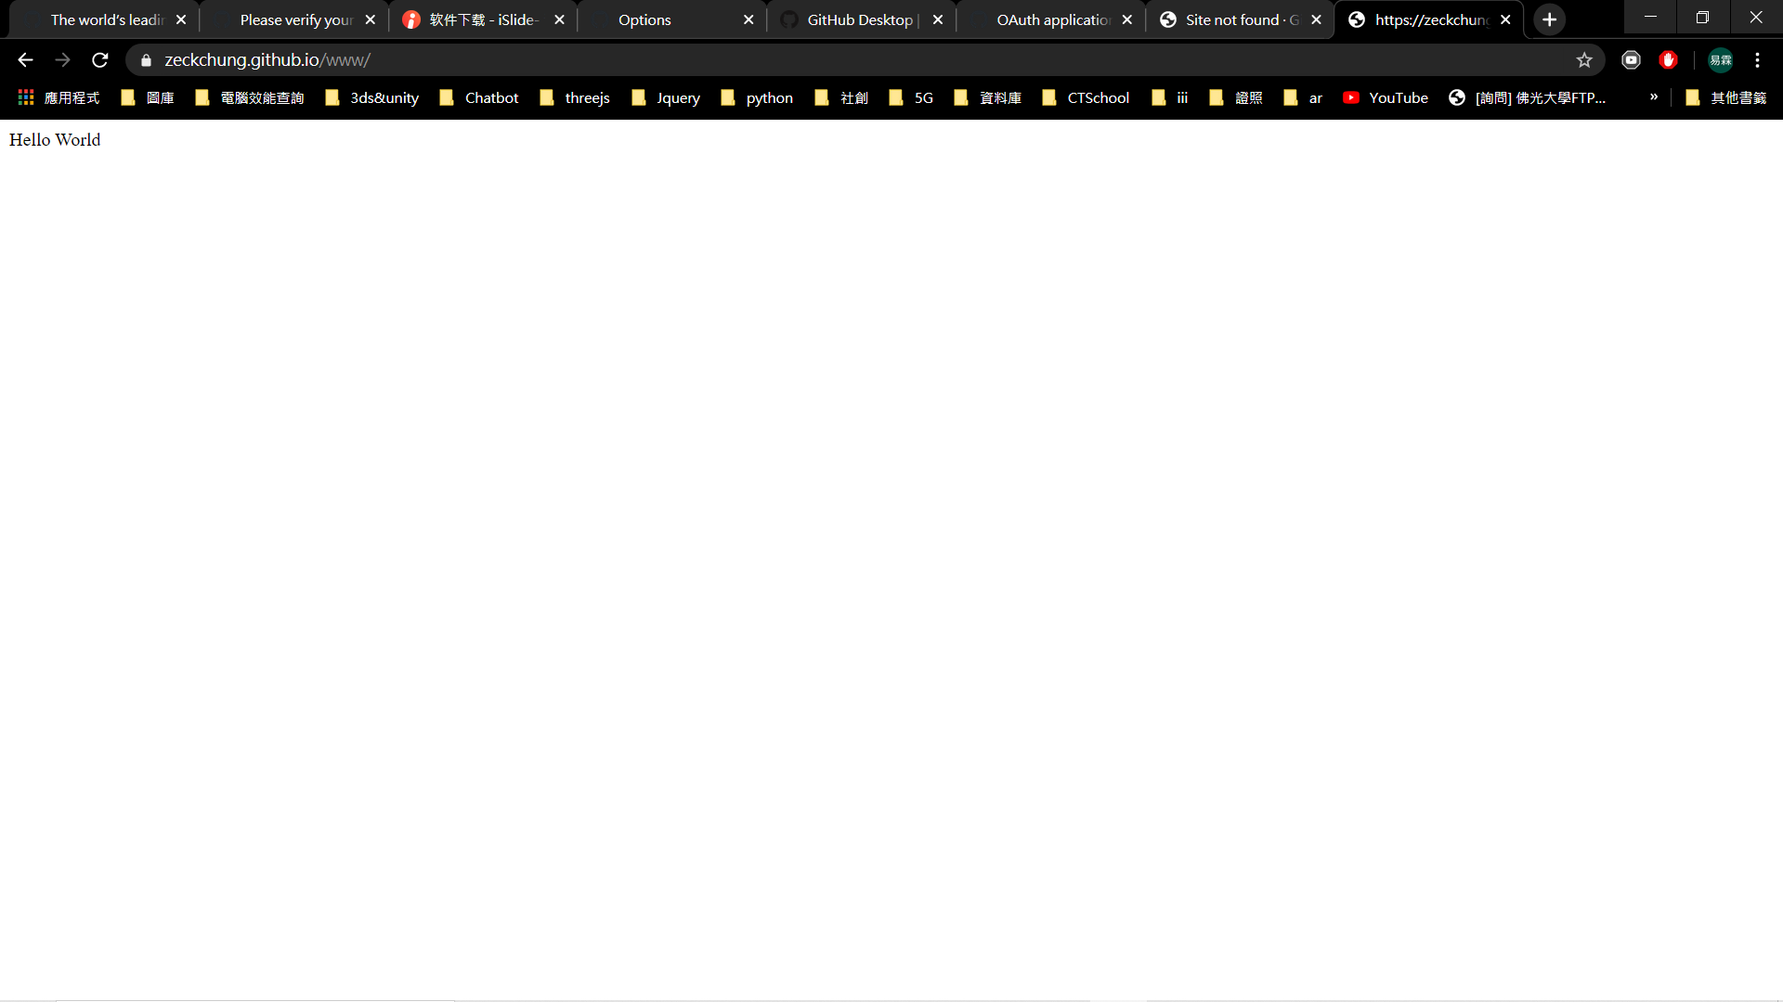
完成網址
(你的帳號).github.io/myProject

Slide 47
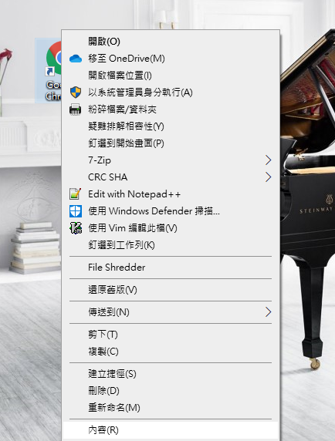
開啟關閉安全性的Chrome(1/6)
對Chrome捷徑按下右鍵 >> 點選內容
Notes:
目的是為了讀取本地檔案

Slide 48
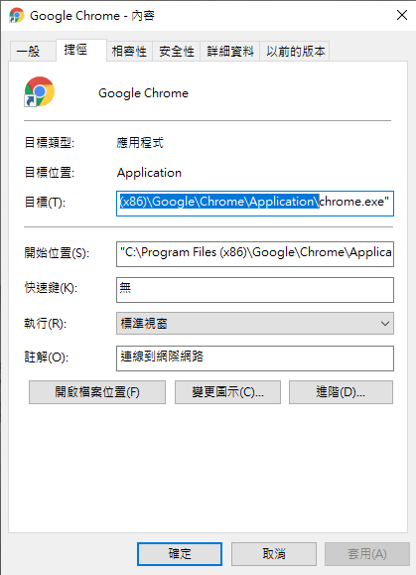
開啟關閉安全性的Chrome(2/6)
複製chrome.exe前面的路徑 最前面的雙引號不要複製到

Slide 49
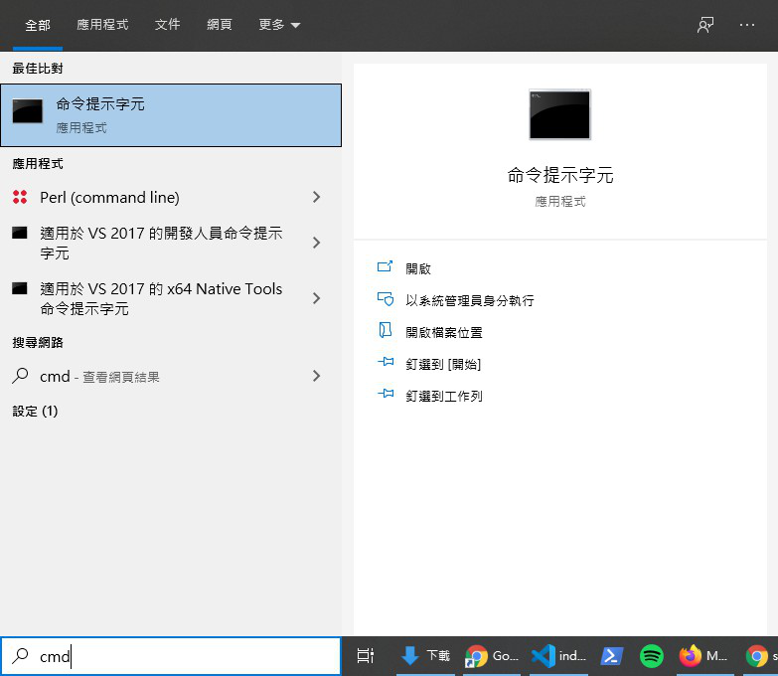
開啟關閉安全性的Chrome(3/6)
打開CMD(命令提示字元)
Notes:
開始 >> windows系統 >> 命令提示字元

Slide 50
開啟關閉安全性的Chrome(4/6)
輸入： >> cd (剛剛複製的路徑)
如：>> cd C:\Program Files (x86)\Google\Chrome\Application 以及 >> chrome.exe --user-data-dir="C:/Chrome dev session" --disable-web-security

Slide 51
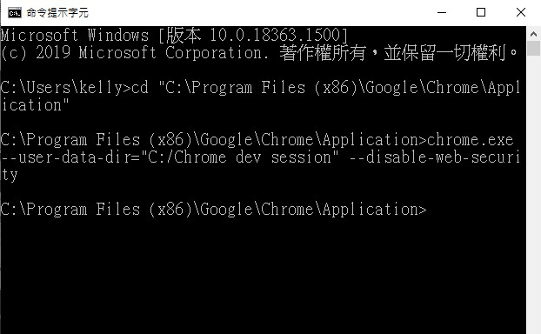
開啟關閉安全性的Chrome(5/6)

Slide 52
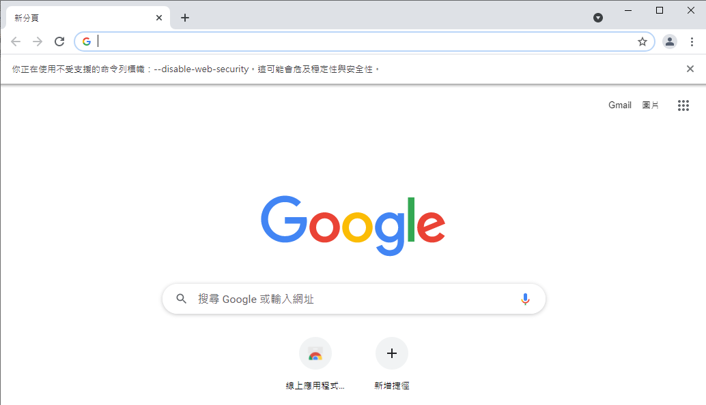
開啟關閉安全性的Chrome(6/6)
出現此行字代表開啟成功！ 注意：此模式的瀏覽器，僅供測試自己的網頁，請不要拿來瀏覽其他網站，可能會有安全性疑慮。

Slide 53
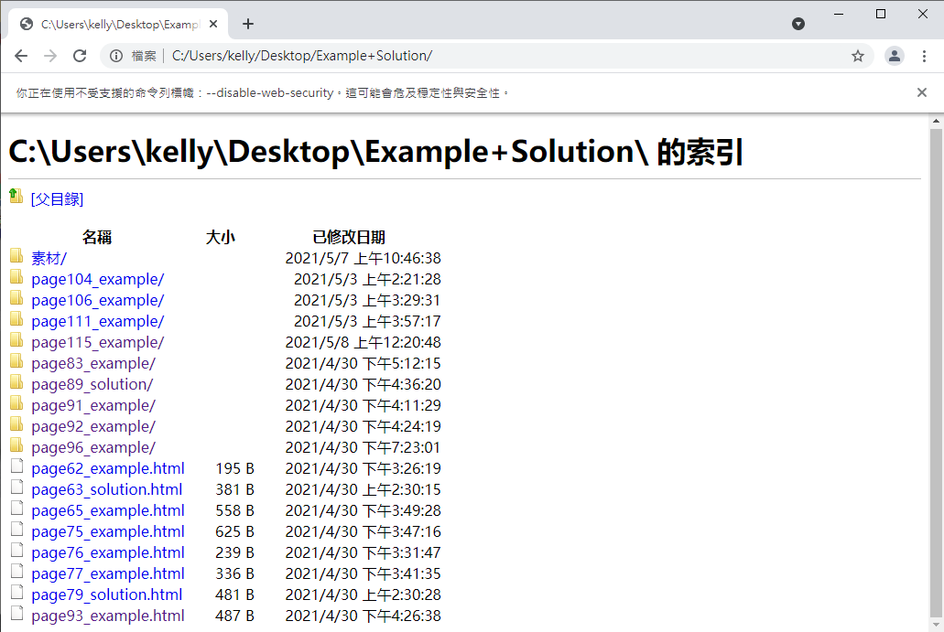
在此模式下打開Example+Solution資料夾
將資料夾拖曳進瀏覽器，按Enter
Notes:
先開啟109最終

Slide 54
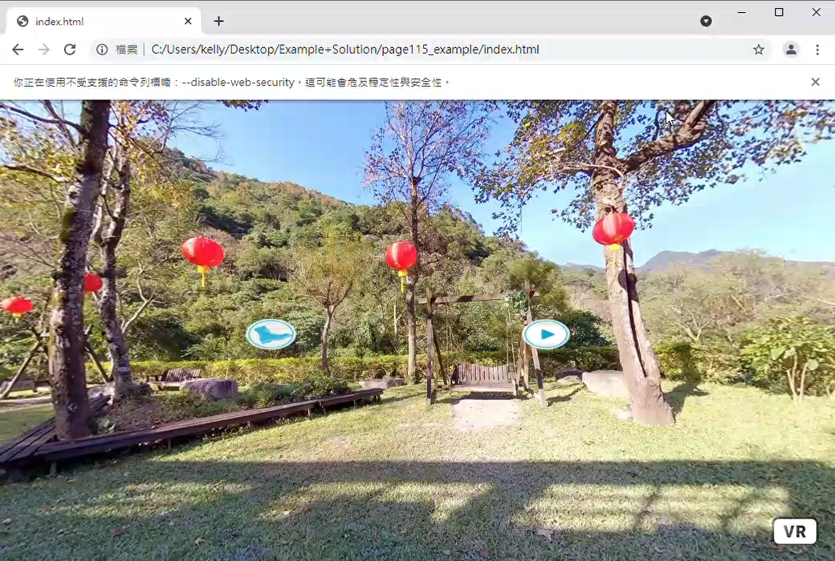
成品預覽
Notes:
有範例

Slide 55
程式實作 。HTML 。A-frame: 介紹/架構/標籤/屬性

Slide 56

HTML
HTML全名為Hyper Text Markup Language, 超文本標記語言，網頁常用的標記語言（非程式語言）
標記語言與程式語言差別： 程式語言：用來跟計算機溝通並且能將其定義的語言 標記語言：語言裡沒有邏輯，例如：html裡沒有if else
學習資源
W3Schools：https://www.w3schools.com/
HTML與HTML5特性(程式前言)：https://codertw.com/前端開發/162237/
Notes:
HTML 是一種標記語言（markup language），而非一般熟知的程式設計語言；它會告訴瀏覽器該如何呈現你的網頁──單純簡易或是極其複雜的頁面都沒問題。

Slide 57
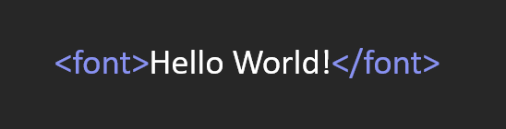
HTML 基本架構
Opening tag
Closing tag
Content
Element
Notes:
HTML 包含了一系列的元素（elements），而元素包含了標籤（tags (en-US)）與內容（content），我們用標籤來控制內容的呈現樣貌，例如字體大小、斜體粗體、在文字或圖片設置超連結等。 在圖中我們可以看到HTML的基本架構：
起始標籤 （The opening tag）：先打角括弧，也就是大於、小於的符號「< >」，裡面再放入元素名稱，如上面的例子「<p>」。起始標籤代表這個元素從這裡開始。
結束標籤 （The closing tag）： 與起始標籤一樣，只是在元素名稱前面多了個前置斜線「/」。很容易理解地，內容的最後加上結束標籤，代表這個元素的尾端。在寫HTML時，很容易忘了最後的結束標籤，提醒大家要多注意唷！
內容（The content）： 這個元素的內容，以上面的例子來說，內容就是這句文字。
元素（The element）： 由起始標籤、結束標籤、內容所組成。

Slide 58
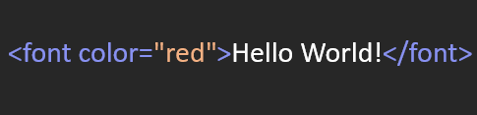
屬性(Attribute)
Attribute
Notes:
元素還可以有「屬性（Attribute）」，如圖上的例子：
屬性能提供更多的資訊（當然，這個資訊是幫助我們更有效及方便編輯，不會呈現在網頁上），屬性包含了屬性名稱與值，你可以利用屬性設定這個元素的色彩、對齊方式、圖表的格線等等。
屬性的組成包含：
1. 在元素名稱和屬性之間有一個空格（如果有多個屬性，屬性之間也需要有空格）
2. 屬性名稱後面接著等於符號「=」
3. 屬性包在起始標籤裡面，如範例所示

Slide 59
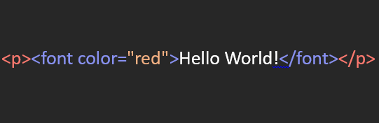
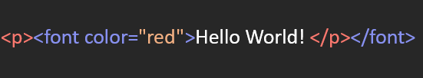
巢狀元素
O
X
Notes:
元素裡面可以在放進元素，我們稱之為「巢狀元素（nesting element）」。 比如我們想讓這個句子自成一個段落，那麼可以在它前後分別加上段落標籤 (<p>)，它就變成一個段落元素了： 要注意的是，每個元素都有自己的起始和結束標籤，一層一層的包覆。所以最外層是<p> ，接著<font> ；先結束font元素，所以先寫</font>，最外面才是 </p>。 如果元素的起始和結束標籤錯置（如上方），那麼瀏覽器只能自行判斷你想呈現的樣子，可能會完全不如預期！所以在做巢狀元素時要多注意唷！

Slide 60
Hello World HTML範例
<!DOCTYPE html>
<html>
<head>
<title>Example</title>
</head>
<body>
<p><font>Hello World!</font></p>
<p><font color="red">Hello World!</font></p>
</body>
</html>
Notes:
此處帶大家在VS code新增一個folder，實作hello world範例。 <!DOCTYPE html> — 文件類型（doctype）。 在 HTML 發展初期（約莫 1991/2 的年代）文件類型是用來連結一些應遵守的規則，有點像自動校正的功能。然而，現在大家其實不太管文件類型，它就是個必須放在程式碼中的東西，現階段大家只需要知道這點就夠了。
<html></html> — <html> 元素，又被視為根元素（root element），包含了所有顯示在這個頁面上的內容。
<head></head> — <head> 元素，裡面放的是你想涵括的重要資訊，但不會顯示於網頁瀏覽者眼前的。例如，顯示於搜尋結果的關鍵字、頁面說明、CSS、字元實體集...等。
<body></body> — <body> 元素，包含了所有會顯示於網頁瀏覽者眼前的內容。 無論是文字、圖片、影面、互動遊戲...等。
<title></title> — 呈現於網頁瀏覽者眼前的網頁標題。 有範例

Slide 61
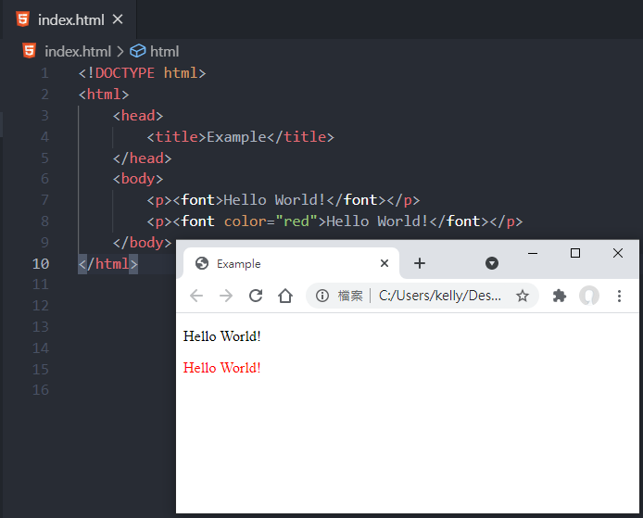
Hello World HTML範例
Notes:
此處帶大家在VS code新增一個folder，實作hello world範例。 <!DOCTYPE html> — 文件類型（doctype）。 在 HTML 發展初期（約莫 1991/2 的年代）文件類型是用來連結一些應遵守的規則，有點像自動校正的功能。然而，現在大家其實不太管文件類型，它就是個必須放在程式碼中的東西，現階段大家只需要知道這點就夠了。
<html></html> — <html> 元素，又被視為根元素（root element），包含了所有顯示在這個頁面上的內容。
<head></head> — <head> 元素，裡面放的是你想涵括的重要資訊，但不會顯示於網頁瀏覽者眼前的。例如，顯示於搜尋結果的關鍵字、頁面說明、CSS、字元實體集...等。
<body></body> — <body> 元素，包含了所有會顯示於網頁瀏覽者眼前的內容。 無論是文字、圖片、影面、互動遊戲...等。
<title></title> — 呈現於網頁瀏覽者眼前的網頁標題。

Slide 62

練習題
如圖示畫出一棵聖誕樹，標題為My Christmas Tree Hint: 使用全形空格( )、全形米字號（＊）描繪
Notes:
有範例 直接講解code

Slide 63
A-Frame
官網：https://aframe.io/
支援 VR（Virtual Reality） 體驗效果的開源網頁框架。
由 Mozilla 旗下的 VR 研究團隊 MozVR 推出。
撰寫簡單且強大，大幅降低了VR 網頁的開發難度。
其核心是一個強大的實體組建框架，基於 Three.js ，延伸出新的宣告方式。
可以擴充的組合結構，可以引用其他開發人員所撰寫的組件。
讓瀏覽器支援 VR 設備，可充分利用位置追蹤和控制器。

Slide 64

A-Frame-標籤+屬性
Notes:
有範例
這是官方網站的第一個範例

Slide 65
A-Frame-基本架構
<html>
<script src=“A-Frame.js” ></script>
<a-scene>
<a-sky src=“sky.jpg”></sky>
<a-box ></a-box>
</a-scene>
</html>
1 . 引用 API
2 . A-frame 場景
所有 Aframe 標籤 皆是”a-“開頭
賦予屬性
<a-標籤 屬性></a-標籤>
Ex : <a-box id=“box1” scale=“0.2 0.2 0.2” ></a-box>
Notes:
概覽所有東西各個呈現在哪、是什麼

Slide 66
A-Frame-引用
引用API：
<script src=“https://aframe.io/releases/1.2.0/aframe.min.js"></script>
也可複製下來作為本地檔案來連結引用
引用擴充組件：
https://aframe.io/aframe-registry/
擁有各種擴充功能，包含粒子特效動畫等
Ex : Aframe-super-hands-component (強化手部操控)
https://github.com/wmurphyrd/aframe-super-hands-component

Slide 67
A-Frame-標籤
<a-scene> : 場景
場景由<a-scene>元素表示。所有實體都包含在場景內。
該場景繼承自Entity該類，因此它繼承了其所有屬性，方法，附加組件的能力以及在啟動渲染循環之前等待其所有子節點（例如<a-assets>和<a-entity>）加載的行為。
Notes:
在開始之前先簡單介紹幾個常用標籤 a-scene是網頁的全部

Slide 68
A-Frame-標籤
<a-text> : 文字
<a-text value="Hello World" geometry="primitive:plane; width:1; height:1" material="color:red" align="center" position="3 0 0" rotation="0 -90 0" color="blue" wrap-count="55"></a-text>
<a-entity text="value: Hello World; color:blue; ” geometry="primitive:plane” material="color: red" ></a-entity>
Notes:
只支援英文，所以這次我們的專案用圖片方式解決

Slide 69
A-Frame-標籤
<a-entity> : 實體
功能：A-Frame通過<a-entity>元素表示實體，可透過插入組件提供<a-entity>外觀、行為與功能。
用法： <a-entity geometry=“primitive: box”> </a-entity>
Primitive => box、circle 、cone 、cylinder 、plane…等。

Slide 70
A-Frame-其他標籤
標籤 | 等同於
<a-box> | <a-entity geometry="primitive: box>
<a-sphere> | <a-entity geometry="primitive: sphere>
<a-plane> | <a-entity geometry="primitive: plane>
<a-cylinder> | <a-entity geometry="primitive: cylinder>
… | …略 (可參考https://aframe.io/docs/1.2.0/components/geometry.html)
Notes:
只要懂左邊就好 其實就是兩種表示方法，但不代表每種標籤都可以這樣對應唷！ 比方說有<a-sky>的標籤，但沒有一種primitive是sky的屬性

Slide 71
A-Frame-基本物件屬性
屬性 |  | 功能
position |  | 定義位置座標，有 X、Y、Z 三個方向軸，單位為公尺
rotation |  | 定義旋轉角度，有 X、Y、Z 三個旋轉角度，單位為度
scale |  | 定義尺寸大小
color |  | 定義顏色
shadow |  | 是否要在此物件投射 shadow

Slide 72

A-Frame-指定座標
Position
功能：給物件座標位置，預設為Ｘ、Ｙ、Ｚ皆為0
用法：<a-box position=“0 0 0”></box>
單位為公尺
Notes:
X,y,z Z正值向外(離眼睛越遠就是越外)

Slide 73

A-Frame-挑選顏色
範例：
<a-box color=“red” depth=“2” height=“4” width=“0.5”></a-box>
<a-entity geometry=“primitive: box” material=“color: red” width: 0.5; height: 4”></a-entity>
指定顏色可以輸入該顏色的英文，但顏色變化少，可以輸入色碼來指定：在Google收尋“colorpicker”即有檢色器可以複製色碼
參考： https://www.ifreesite.com/color/

Slide 74
A-Frame-標籤+屬性範例
長方形、正方形：
<a-entity geometry="primitive: box ; width: 0.5; height: 0.5; depth: 0.5" position="-3 0 -3"></a-entity>
圓錐形：
<a-entity geometry="primitive: cone ; radiusBottom: 1; radiusTop: 0.1" position="1 0 -3"></a-entity>
圓柱：
<a-entity geometry="primitive: cylinder; height: 1; radius: 0.5" position="3 0 -3"></a-entity>
平面：
<a-entity geometry="primitive: plane; height: 0.5; width: 0.5" material="side: double; color: #972020" position="-9 0 -3"></a-entity>
Notes:
有範例

Slide 75

A-Frame 實作
<!Doctype> <html> <head> <script src=“https://aframe.io/releases/1.2.0/aframe.min.js”> </script> </head> <body> <a-scene> <a-box position=“1 1.6 -1” color=“blue” rotation=“0 90 0”></a-box> </a-scene> </body> </html>
Notes:
有範例 玩玩看這個檔案
3D物件都先不用實作
前面3D物件都先幫大家建立觀念，有助後面學習

Slide 76
camera
可以通過修改相機實體的位置和旋轉來更改看到的方向與內容 （預設相機位置是 "0 1.6 0"）
<a-entity camera look-controls wasd-controls="acceleration:100" position="0 0 0"> </a-entity>
Notes:
camera就像眼睛，可以讓你看到整個環境(預設就有camera) 不允許兩個camera wasd-controls-enabled=“true“ -> 能不能用wasd走路，走速 acceleration:65(預設) look-controls-enabled=”true” -> 能不能滑動視角 兩者預設都是true 有範例 這部分也有檔案可以開啟玩玩看

Slide 77

A-Frame-網頁開發者模式
於網頁預覽時，鍵入指令：
Window : control + alt + i
Ｍac : control + option + i
結果如範例圖：
在此模式下可以編輯各種元件的變數資訊，並立即預覽變化，不影響本地檔案。
提供複製功能，能將變動的資訊貼回原檔案。

Slide 78

練習題
如圖示，用Aframe搭建出一棵聖誕樹 Hint: 樹葉部分使用<a-cone>標籤
Notes:
有範例

Slide 79
程式實作 A-frame: 資產管理/天空球/3D模型/鏡頭/動畫

Slide 80
<a-asset>
A-Frame擁有資產管理系統，該系統使我們能夠將資產放在一個位置，並預加載和緩存資產以提高性能。
請注意，資產管理系統僅用於預加載資產。在運行時在實體上設置的資產可以通過指向資產的直接URL來完成。
<a-asset-item> -其他資產，例如3D模型和材料
<audio> -聲音文件
<img> -圖像紋理
<video> -視頻紋理

Slide 81
<a-asset>
資產宣告語法如下(id+src)
<a-scene>
<a-assets> <a-asset-item id= “test-obj” src= “資料夾名稱/test.obj”> </a-asset-item> <a-asset-item id= “test-mtl” src= “資料夾名稱/ test.mtl”> </a-asset-item> <audio id= “audiomu” src= “資料夾名稱/ audiomu.mp3”> </audio> <img id= “imgpicture” src= “資料夾名稱/ imgpicture.png”></img> <video id=“video01” src=“資料夾名稱/ video01.mp4”></video> </a-assets>
</a-scene>
Notes:
先在myProject下新增img資料夾

Slide 82
<a-sky>
天空圖元為場景添加背景色或360°圖像。 天空是一個大的球體，其顏色或紋理映射到內部。
<a-scene> <a-sky color=“blue”></a-sky> </a-scene>
Color 顏色可以去Colorpicker查詢

Slide 83
<a-sky>
使用360照片來做天空球的材質：
<a-scene> <a-assets> <img id="sky" src="sky.png"> </a-assets> <a-sky src="#sky"></a-sky> </a-scene>
Notes:
有範例

Slide 84

<a-sky>實作
將剛剛上課拍攝的360照片，放入自己的網頁中
<a-scene>
<a-assets>
<img id=“mainsky”
src=“img/mainsky.jpg”>
</a-assets>
<a-sky src="#mainsky></a-sky>
</a-scene>
Notes:
教材留著→可以應用的地方 a-sky 其實就是一個球體，因此一樣可以調整他的position，或是radius，當我們發現我們的360圖片太大或太小時，可以調整radius(radiu預設是500) 正常來講的話是不用調 有範例

Slide 85

將教材從PPT中輸出成圖片(1/2)
選擇檔案 > 另存新檔

Slide 86

將教材從PPT中輸出成圖片(2/2)
瀏覽 > 選擇myProject的img資料夾 > 以jpg格式存入

Slide 87
教材放入<a-asset>及使用
<a-scene> <a-asset> <img id="slide1" src="img\slide\投影片1.JPG"> </img> </a-asset>
<a-image width="3" height="2" position="-4 1 -3" src="#slide1"> </a-image> </a-scene>
* 由於輸出到WebVR中畫質會降低， 因此為了清楚顯示，在製作投影片時字體盡量調大。
Notes:
同個場景id只能唯一

Slide 88

練習題
以<a-image>標籤，將三張自製教材放入網頁中
Notes:
有範例

Slide 89

A-Frame 3D模型
檔案格式：Obj , gltF
官方建議使用gltF檔,這是因應網路而開發的模型格式
免費素材網站：https://free3d.com/
Notes:
上面有收費跟付費的素材，在3D模型裡面算素材量十分多的網站 不過在下載時要確認有沒有.obj或gltf的格式，Aframe對於3D模型的要求還有不能有附加的texture圖片檔，因為會無法嵌入 造成模型顯示不完全 3D模型跟動畫也快速帶過

Slide 90

A-Frame 3D模型匯入
<a-scene > <a-assets> <a-asset-item id=“Heart-mtl” src=“img\Heart.mtl”> </a-asset-item> <a-asset-item id=“Heart-obj” src=“img\Heart.obj”> </a-asset-item> </a-assets>
<a-obj-model rotation="270 0 0" position="0 0 -4" src="#Heart-obj" mtl="#Heart-mtl" scale="0.1 0.1 0.1"> </a-obj-model> </a-scene>
Notes:
在匯入模型的時候，要記得注意模型本身的大小及方向，若不是想要的大小、方向， 可以使用scale與rotation
有範例

Slide 91
Animation(1/2)
在實體內加入animation屬性即可設置動畫效果
例：原地自轉
<a-entity position="0 0 -4" animation="property: rotation; to: 0 360 0; loop: true; dur:2000"> <a-obj-model rotation="270 0 0" src="#Heart-obj" mtl="#Heart-mtl" scale="0.1 0.1 0.1"> </a-obj-model> </a-entity>
參考網址：https://aframe.io/docs/1.2.0/components/animation.html
Notes:
在這邊我們直接在外面給他包一個a-entity，將參數設在entity那邊 有範例

Slide 92
Animation(2/2)
支援多動畫，需將第一個之後的animation後面加兩個 _ 即可
<a-box position="-3 5 -3" animation="property: position; to: -3 -5 -3; dur: 2000; easing: linear; loop: true" animation__2="property: rotation; to: 360 0 0; loop: true; dur: 10000;" color="tomato"></a-box>
Notes:
有範例

Slide 93

A-Frame “a-sky”+a-camera”
<a-scene>
<a-assets>
<img id="mainsky" src="maindoor.jpg">
</a-assets>
<a-sky src=“#mainsky” position=“0 0 -4” radius=”10" ></a-sky>
<a-camera look-controls-enabled="true" wasd-controls- enabled=”false" position="0 0 -4"></a-camera>
</a-scene>
Notes:
等一下在操作的時候我們不希望人物是移動的，因為會造成每個物件位置不唯一，甚至跑位與消失 因此我們在接下來的範例中，都先將wasd-controls-enabled設為false

Slide 94

成品
<a-scene >
<a-assets>
<a-asset-item id="test-obj" src="IronMan.obj"></a-asset-item>
<a-asset-item id="test-mtl" src="IronMan.mtl"></a-asset-item>
<img id="sky1" src="maindoor.jpg">
</a-assets>
<a-sky src="#sky1" radius="10"></a-sky>
<a-entity obj-model="obj: #test-obj; mtl: #test-mtl;" position="0 -1 -3" scale="0.01 0.01 0.01" rotation="0 0 0" animation="property: rotation; to: 0 360 0; loop: true; dur: 10000 fill: forwards;"></a-entity>
<a-camera look-controls-enabled=“true” wasd-controls- enabled=”false“ position=”0 0 0 "></a-camera>
</a-scene>

Slide 95

練習題
將剛剛已經有教材跟360圖片當sky的環境，再加上動態的3D模型吧！
Notes:
可以從素材庫選自己喜歡的3D模型實作 有範例

Slide 96
程式實作 A-frame: 以JavaScript加入監聽事件

Slide 97
介紹
A-Frame為html, 所以我們能以 JavaScript 控制場景以及元件，為他們增加行為與互動事件。 基本模式為:
在欲發生事件的元件上加上 javascript function名稱
將物件取名獨特ID
再以 javascript 寫入互動
Notes:
平常接觸的東西，來講解JS JavaScript (簡稱 JS) 是具有一級函數 (First-class functions) 的輕量級、直譯式或即時編譯（JIT-compiled）的程式語言。它因為用作網頁的腳本語言而大為知名，但也用於許多非瀏覽器的環境，像是 node.js、Apache CouchDB。JavaScript 是一個基於原型的 (Prototype-based (en-US))、多範型的、動態語言，支援物件導向、指令式以及宣告式 (如函數式程式設計) 風格。 文件物件模型（Document Object Model, DOM）是 HTML、XML 和 SVG 文件的程式介面。它提供了一個文件（樹）的結構化表示法，並定義讓程式可以存取並改變文件架構、風格和內容的方法。DOM 提供了文件以擁有屬性與函式的節點與物件組成的結構化表示。節點也可以附加事件處理程序，一旦觸發事件就會執行處理程序。 本質上，它將網頁與腳本或程式語言連結在一起。

Slide 98


預覽
事件說明 。將滑鼠移到按鈕時 發生hover事件，讓按鈕樣式改變 並彈出提示窗，離開時回復
。按鈕按下時 發生click事件，前往場景２ 或跳出彈出視窗、播放影片
Notes:
Hover -> 滑鼠移入、移出

Slide 99





素材準備
按鈕材質
提示窗
天空球材質

Slide 100
環境宣告
<html> <meta charset="utf-8"> <script src="aframe.js"> </script> … <a-scene> <a-assets> <img id="slide01" src="投影片1"> <img id="slide02" src="投影片2"> <img id="go" src="按鈕材質1"> <img id="play" src="按鈕材質2"> <img id="sky" src="天空球材質"> </a-assets> </a-scene> …

Slide 101
環境建構
攝影機 <a-entity id="camera" camera look-controls= "reverseMouseDrag:true" wasd-controls="false"> <a-entity cursor="rayOrigin: mouse"></a-entity> </a-entity>
按鈕 <a-plane id="btn01" src="#go" position="-2 0 -4" width="0.8" height="0.5" material="transparent:true"> </a-plane>
<a-plane id="btn02" src="#play" position="2 0 -4" width="0.8" height="0.5" material="transparent:true"> </a-plane>
天空球 <a-sky src="#sky" ></a-sky>
Notes:
Look-control：拉動變反方向
cursor=：讓滑鼠可以動作(被感知到) wasd：為避免btn間的相對位置被破壞，故先false

Slide 102
加入事件 - 按鈕陰影
註冊事件名稱:
在此物件上增加滑鼠進入時的事件:
改變此物件的顏色
在此物件上增加滑鼠離開時的事件:
改變此物件的顏色
AFRAME.registerComponent(‘btn', {
init: function() {
this.el.addEventListener('mouseenter', (e) => {
this.el.setAttribute('color', ‘red'); })
this.el.addEventListener('mouseleave', (e) => {
this.el.setAttribute('color', ‘white'); })
}
})
Notes:
在html下的 <script> 標籤下加入

Slide 103
在物件上加入事件
將所註冊的事件名稱,加入欲觸發事件的物件上
按鈕 <a-plane id="btn01" src="#go" btn></a-plane>
AFRAME.registerComponent(‘btn’, {.略.})
Notes:
有範例

Slide 104
提示窗
按鈕
<a-entity position="-2 0 -4"> <a-image id="forbtn01" width="2" height="1.3" visible="false" src="#slide01" position="0 1 0"></a-image> <a-plane id="btn01" src="#go" btn width="0.8" height="0.5" material="transparent:true"></a-plane> </a-entity>
<a-entity position="2 0 -4"> <a-image id="forbtn02" width="2" height="1.3" visible="false" src="#slide02" position="0 1 0"></a-image> <a-plane id="btn02" src="#play" btn width="0.8" height="0.5" material="transparent:true"></a-plane> </a-entity>
Notes:
將按鈕與image結合，image初始visible設為false

Slide 105
加入事件 – 顯示提示窗
AFRAME.registerComponent('btn', {
init: function() {
let id = this.el.getAttribute('id');
let slide = document.querySelector("#for"+id);
this.el.addEventListener('mouseenter', (e) => {
slide.setAttribute('visible','true');
this.el.setAttribute('color', 'gray'); })
this.el.addEventListener('mouseleave', (e) => {
slide.setAttribute('visible','false');
this.el.setAttribute('color', 'white'); })
}
})
找出此物件的 id
宣告 slide 是 id 為 for+id 的物件
當滑鼠進入時:
slide 的 visible 由 false 變 true
當滑鼠離開時:
slide 的 visible 由 true 變 false
Notes:
在html下的 <script> 標籤下加入 有範例

Slide 106
加入事件 – 彈出YouTube影片
AFRAME.registerComponent('ytplay',{
init: function() {
let token = this.el.getAttribute('ytplay');
this.el.addEventListener('click',
function(){ popupWindow(‘https://www.youtube.com/embed/’+token, ‘YouTube video player’, window, 672,378) })
}
}
找到 ytplay 後面輸入的值
當滑鼠點擊時:
啟動 popupWindow
Notes:
在html下的 <script> 標籤下加入 找到 ytplay 後面輸入的值，並設為token

Slide 107
關於popWindow function
為一個已經寫好功能的function，其功能為彈出視窗並把視窗置中，複製進<script>中即可使用。 popupWindow( 'https://www.youtube.com/embed/'+token, 'YouTube video player', window, 672, 378 )
視窗將導向的網址
--視窗名稱
視窗長寬

Slide 108

如何獲取token
複製網址 watch?v= 後的一串英數字符
Notes:
找到 ytplay 後面輸入的值，並設為token

Slide 109
在物件上加入事件
<a-entity position="2 0 -4">
<a-image id="forbtn02" width="2" height="1.3" visible="false" src="#slide02" position="0 1 0"></a-image>
<a-plane id="btn02" src="#play" btn ytplay="dv6_C4UqTfs" width="0.8" height="0.5" material="transparent:true"></a-plane>
</a-entity>
Notes:
在這邊我們把這個功能放入play btn中

Slide 110

結果
Notes:
有範例

Slide 111
加入事件 – 切換場景
AFRAME.registerComponent('goto',{
init: function() {
let toWhere = this.el.getAttribute('goto');
this.el.addEventListener('click', (e) => {
location.replace(toWhere)
})
}
})
找到 goto 後面輸入的值(檔案名) 將場景取代
Notes:
在html下的 <script> 標籤下加入

Slide 112
新增場景
最簡單的方式是使用原先檔案，僅改變sky
也可以使用任意html檔(e.g. 先前所寫的任一個html檔)
Notes:
在此我把新檔案取名為scene1 加入至index.html所在的資料夾

Slide 113
在物件上加入事件
<a-entity position="-2 0 -4" >
<a-image id="forbtn01" width="2" height="1.3" visible="false" src="#slide01" position="0 1 0"> </a-image> <a-plane id="btn01" src="#go" btn goto="scene1.html" width="0.8" height="0.5" material="transparent:true"> </a-plane>
</a-entity>
Notes:
在這邊我們把這個功能放入play btn中

Slide 114

完成
Notes:
有範例

Slide 115
Thank you
Notes:
還要加，1. 加入yt
2. 切換場景

